Slide 1


‘Zonne-energie, meervoudig
ruimtegebruik en landbouwgrond’
raadpleging GEA-netwerk, 8 november 2023

Slide 2
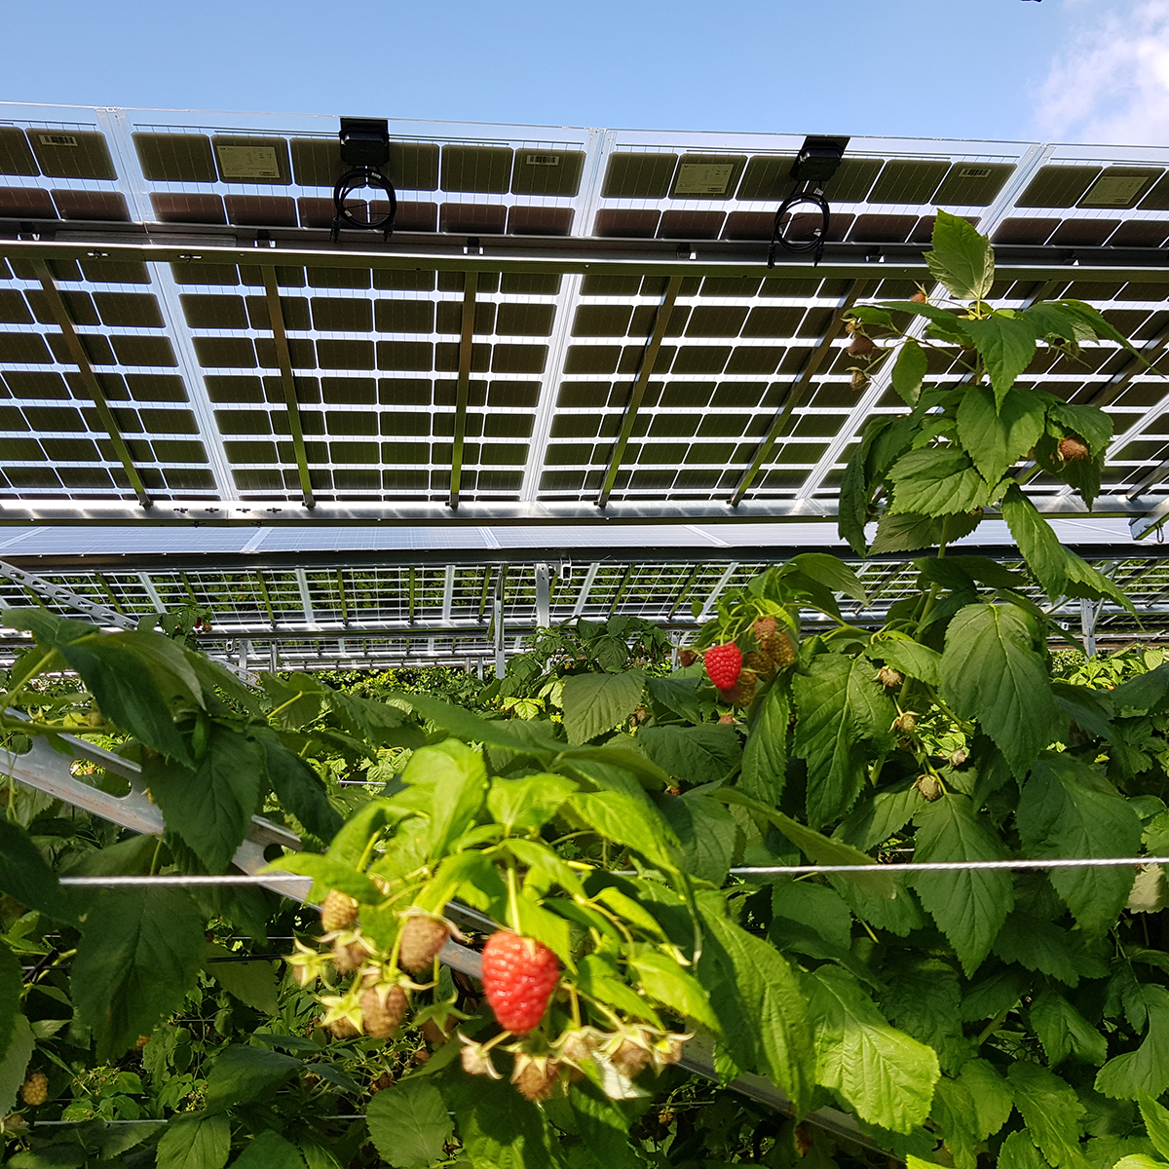

Programma
Aanleiding
Resultaten raadpleging
Opvolging

Slide 3
Programma
Aanleiding
‘Steeds meer worden zonnevelden op landbouwgrond als onwenselijk beschouwd. Dat spreekt ook uit het provinciaal bestuursakkoord. Het Gelders bestuur houdt vast aan de klimaatdoelen en vindt dat zonnepanelen thuishoren op daken of via andere vormen van meervoudig ruimtegebruik. In elk geval niet ‘…op goede landbouwgrond’. Daarom moeten er in 2024 regels komen voor de opwekking van zonne-energie op landbouwgrond, zo vindt het bestuur.’
150 organisaties zijn deelnemer aan het netwerk hernieuwbare bronnen en participatie binnen het GEA. Het leek ons verstandig om in de periode van beleidsvorming deze partijen te raadplegen.

Slide 4
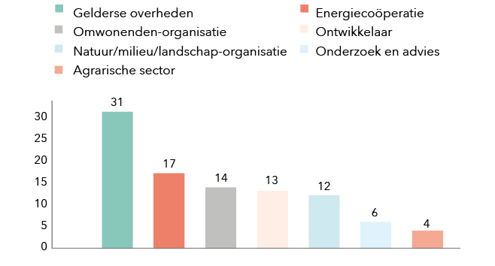
Vraag 1
Aan welke organisatie bent u verbonden?
97 reacties

Slide 5
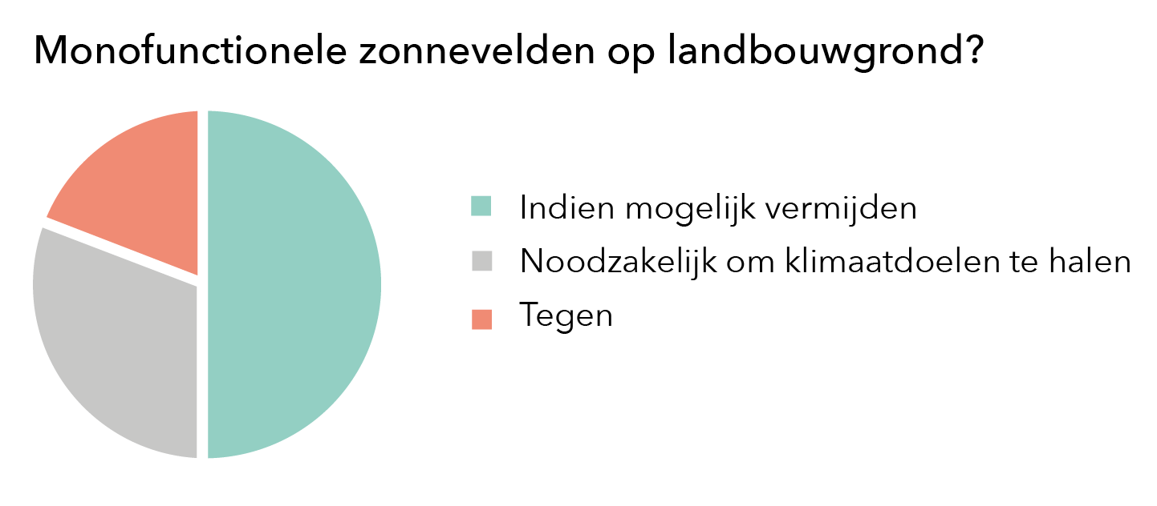
Vraag 2
Hoe denkt u in het algemeen over de monofunctionele zonnevelden op landbouw?

Slide 6
Vraag 3
In de zonneladder ligt de voorkeur bij zonnepanelen in de gebouwde omgeving, op onbenutte grond en op functiecombinaties. Welke belemmeringen kent u?
Agrarische sector: Verloren kleine percelen landbouwgrond (kleiner dan 3 ha. tot max 5ha.) zijn vaak wel ruimtelijk inpasbaar. Bij bebouwde gebieden is ook makkelijker inpasbaar. Helaas is voor dergelijke kleinschalige velden de exploitatie niet of moeilijk rond te tellen.
Gelderse overheden: Financiële belemmeringen, op land is goedkoper dan hele constructies in bebouwde kom moeten bouwen.
Gelderse overheden: In de gebouwde omgeving (denk aan parkeerplaatsen) aan verschillende gebruikers die met doorrijhoogte beperkingen te maken krijgen.
Gelderse overheden: Uitstraling, welstandscommissie.
Ontwikkelaar: Grootte van terreinen, bestemming van terreinen, beschikbaarheid van terreinen (zowel in aantal/oppervlakte als in tijd), hoge kosten van ontwikkeling, hogere bouwkosten.

Slide 7
Vraag 4
Met welke middelen kunnen we zon op deze voorkeurslocaties toch stimuleren?
Agrarische sector: Netcongestie oplossen, subsidie op asbest verwijderen. Meer samenwerken van energie coöperaties en overheid die gronden in bezit hebben.
Energiecoöperaties: Bij nieuwbouw verplichting opleggen om het dak volledig te benutten of nu of op moment dat netcongestie dat toestaat.
Energiecoöperaties: Provinciale subsidie voor de onrendabele top
Energiecoöperaties: Landelijk afspraak maken met verzekeraars over afdekken risico’s.
Energiecoöperaties: Stimuleren van gebruik van batterijen (maar daar is ook verzekerings-issue) om netcongestie te voorkomen.
Gelderse overheden: Lokale samenwerking stimuleren om via een energyhub opwek en gebruik te combineren.

Slide 8
Vraag 5
Een interessante functiecombinatie is die met agrarisch gebruik. Welke kansen ziet u om dit te stimuleren?
Agrarisch sector: Teelt onder panelen, verrijdbare constructies, onderzoek naar veehouderij in combi met, denk aan scharrel varkens/ kippen onder de panelen. Los van agri ruime groenstroken voor recreatie zoals wandelen en paardensport (om het leed van de aanwonenden te verzachten).
Agrarisch sector: Stimuleren door ondersteuning op innovatie en kennisoverdracht.
Agrarisch sector: Participeer altijd met de agrarische omgeving met als doel dat zonneparken de lokale agrarische landbouwstructuur kunnen verbeteren.(Niet zomaar ergens).
Agrarisch sector: Zonnevelden als aanjager voor kavelruils.
Agrarische sector: Verticale panelen in rijen met een werkbare afstand (ca. 11 meter).
Onderzoek en advies: Begint met onmogelijk maken van enkelvoudig gebruik. Maar ook meervoudig gebruik moet je wel ruimtelijk willen sturen vanuit efficiency overwegingen voor het net (bijvoorbeeld waar heb je al netwerkinfrastructuur, balanceren met wind etc), en landschappelijke en functionele motieven. maw, je moet er een goede toekomstbestendige gebiedsvisie onder hebben.

Slide 9
Vraag 6
Toevoegen van zonnevelden aan bestaande windparken ligt voor de hand. Welke voorwaarden zou u daar aan willen stellen?
Natuur/milieu/landschap-organisatie: Dat men daar ook een E-tankstation aan koppelt zoals in de laatst Wind&Zon; stond beschreven.
Agrarische sector: Volwaardig meervoudig ruimtegebruik en eerst verkennen van potentie om omliggende bedrijven aan te sluiten (stopcontactfunctie).
Natuur/milieu/landschap-organisatie: Doe onderzoek naar aantrekkingskracht van (de thermiek boven) zonnevelden voor vogels en probeer die eventuele aantrekking te voorkomen om aanvaringslachtoffers te voorkomen.
Gelderse overheden: Verplichten. Zeker wanneer er elders in de regio zon op land gerealiseerd wordt.

Slide 10
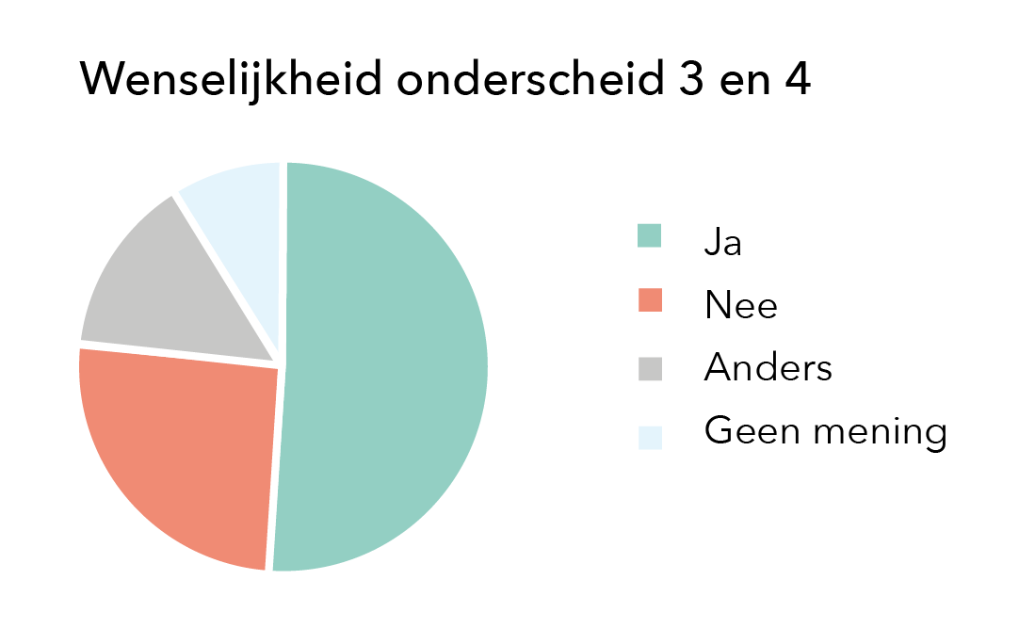
Vraag 6 b
Is het volgens u wenselijk om goede landbouwgrond van minder productieve landbouwgrond te onderscheiden?

Slide 11
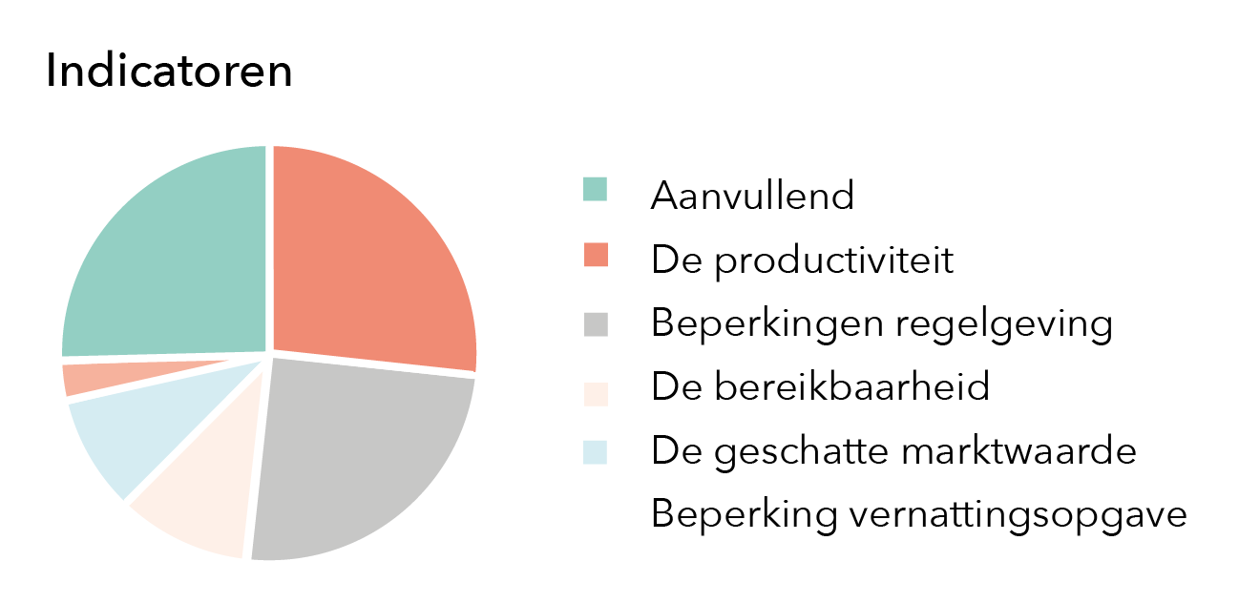
Vraag 7
Wat zijn volgens u goede indicatoren om goede landbouwgrond van minder productieve landbouwgrond te onderscheiden?

Slide 12
Vraag 7b
Anders, namelijk:
Energiecoöperatie: Afslibbaarheid, hoeveel verschillende gewassen kun je er verbouwen, te beregenen bij lange droogte, goede waterafvoer bij lange natte periode, natuurwaarde naast landbouwwaarde
Gemeente: De discussie over wat goede landbouwgrond is, is een lastige. We kijken al snel naar de landbouw van vandaag, met intensivering, uitbreiding en dieren in stallen. We moeten bij de beoordeling van goede landbouwgrond kijken naar de toekomst. Dus met duurzame landbouw: weidegang (huiskavels), kringloop (gesloten stoffenbalans, geen kunstmest), giffenvrij (geen chemische bestrijdingsmiddelen), regeneratief (herstellend)
Ontwikkelaar: Geen onderscheid maken. Grondeigenaar bepaalt zelf als ondernemer of die de grond wil gebruiken om duurzame energie op te wekken. Het zogenaamde 4e gewas

Slide 13
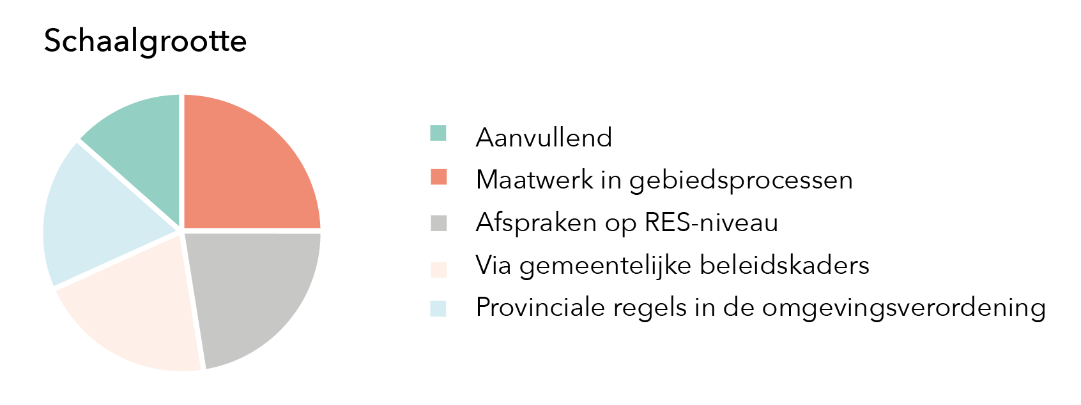
Vraag 8
Met welke schaalgrootte zou gestuurd kunnen worden op zonnevelden op ‘minder productieve’ landbouwgrond, en zoveel mogelijk multifunctioneel?

Slide 14
Vraag 8b
Anders, namelijk:
Gelderse overheden: Gemeenten kunnen goed beoordelen of iets past in het gebied en of het aansluit bij de RES. De RES organisatie kunnen gemeenten wijzen op de mogelijkheden. Ik zie geen rol voor de provincie.
Gelderse overheden: Er moet ruimte zijn voor maatwerk, voor de nuance en de specifieke omstandigheden van een locatie. Let op dat multifunctioneel vaak ook inhoud dat er minder energie van het oppervlakte komt. We hebben een park met 2 ha zonneveld (dicht op elkaar) en 4 ha beschikbaar een natuurlijke invulling (o.a. voedselbos). Gezamenlijk 6 ha. Het zonnepark deel is eigenlijk monofunctioneel, maar de 4 ha natuur is er alleen gekomen vanwege het zonneveld.
Gelderse overheden: Ook is er een plan voor een zonneveld (wel relatief ruim opgezet om de biodiversiteit te verhogen) dat stroom kan gaan leveren aan een naburig bedrijven terrein dat kampt met nestcongestie.
(Omwonenden)-organisatie: Luisteren naar bewoners.

Slide 15
Vraag 9
Heeft u nog iets toe te voegen?
Gelderse overheden: Voorkom dat dit een single issue discussie wordt maar kijk integraal naar het afwegingskader voor duurzame bronnen. Dit is niet alleen zon en wind, maar ook warmtebronnen en opslag.
(Omwonenden)-organisatie: Ontwikkelaars uitdagen met beste plan te komen ipv met hangende pootjes bijna alles prima vinden want stel dat ontwikkelaar weg loopt.
Energiecoöperatie: Ben wel benieuwd wat jullie met deze inventarisatie ophalen en blijf graag op de hoogte over vervolgstap.
Ontwikkelaar: In een persoonlijk gesprek is het makkelijker overleg te voeren en toelichting te geven over dit onderwerp.

Slide 16

Meer informatie?
Alex de Meijer | Natuur en Milieu Gelderland a.de.meijer@natuurenmilieugelderland.nl
Wouter Kamp | Gelders Energieakkoord
w.kamp@geldersenergieakkoord.nl
‘Zonne-energie, meervoudig
ruimtegebruik en landbouwgrond’
November 2023

Slide 17
‘Zonne-energie, meervoudig
ruimtegebruik en landbouwgrond’
November 2023

